Slide 1


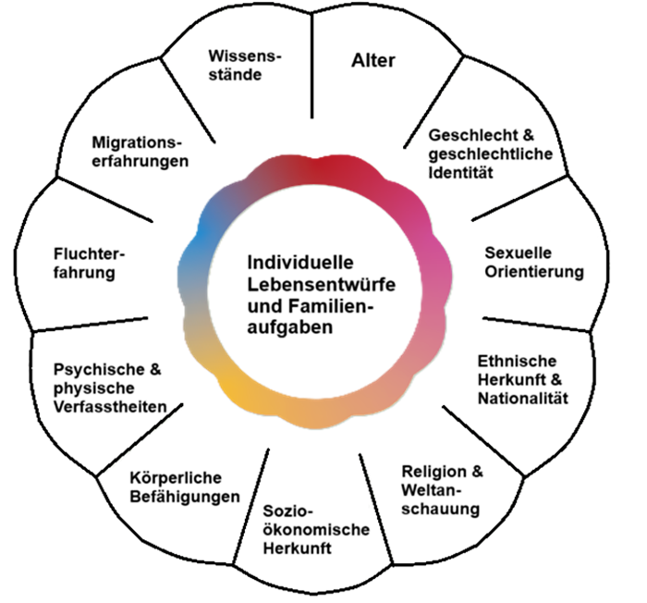

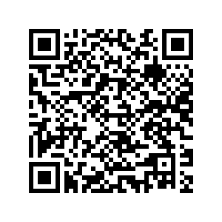
Selbstverständnis
Das Diversity Education Office (DEO) an der TU Darmstadt engagiert sich für die Förderung von Diversität und Chancengerechtigkeit innerhalb der Universität. Die Hauptziele des DEO sind die Förderung einer inklusiven, barriere- und diskriminierungsarmen Lehr-, Lern- und Arbeitsumgebung und die Unterstützung der gleich-berechtigten Teilhabe und Zusammenarbeit aller Mitglieder der Universitätsgemeinschaft.
Das DEO unterstützt die TU Darmstadt in ihrem Bemühen Diversity als Querschnittsaufgabe der Universität zu verankern und zu fördern. Als Handlungsgrundlage wurde die Diversitätsstrategie im März 2023 verabschiedet mit dem Ziel, Diversitätssensibilität und Diskriminierungsschutz für alle TU Angehörigen auf allen Ebenen der Hochschule zu verankern.
Aufgaben und Angebote
Die spezifische inhaltliche Ausrichtung der Angebote wird im Austausch mit den organisierenden Bereichen auf Grundlage einer Bedarfsanalyse und der Diversitätsstrategie festgelegt.
Diversitätsverständnis
Das Diversitätsverständnis der TU Darmstadt ist diskriminierungskritisch und intersektional, es fördert ein breites Inklusionsverständnis, soziale Gerechtigkeit und Individualität. Klassische Diversitätsdimensionen werde um relevante Aspekte des Hochschullebens erweitert, um Barrieren und spezielle Unterstützungsbedürfnisse zu identifizieren und Chancengerechtigkeit zu fördern.
Dabei wird berücksichtigt, dass Menschen in ihren Lebensrealitäten vielfältig und innerhalb der definierten Dimensionen heterogen sind. Diese Dimensionen interagieren auf verschiedenen Ebenen und beeinflussen die individuelle und kollektive Erfahrung.
Einbettung
Finanziert wird das Projekt über das Programm „Hohe Qualität in Studium und Lehre, gute Rahmen-bedingungen des Studiums“ (QuiS) des Hessischen Ministeriums für Wissenschaft und Kunst. Innerhalb der TU Darmstadt ist das DEO angegliedert an den Vizepräsidenten Prof. Dr. Heribert Warzecha für Studium und Lehre sowie Diversität.
Umsetzung der Diversitätsstrategie
Beratung von Fachbereichen, Einrichtungen und Organisationseinheiten
Sensibilisierungsveranstaltungen
Beratung von Lehrenden
Ansprechpersonen:
Lea Belz: Lea.Belz@tu-darmstadt.de
Sevim Dylong: Sevim.Dylong@tu-darmstadt.de
Weitere Informationen finden Sie unter:

